Slide 1
网络设备基本操作
设置IP地址命令
Ping命令
Tracert命令
Terminal monitor命令
Terminal dubugging命令
Disp cur

Slide 2
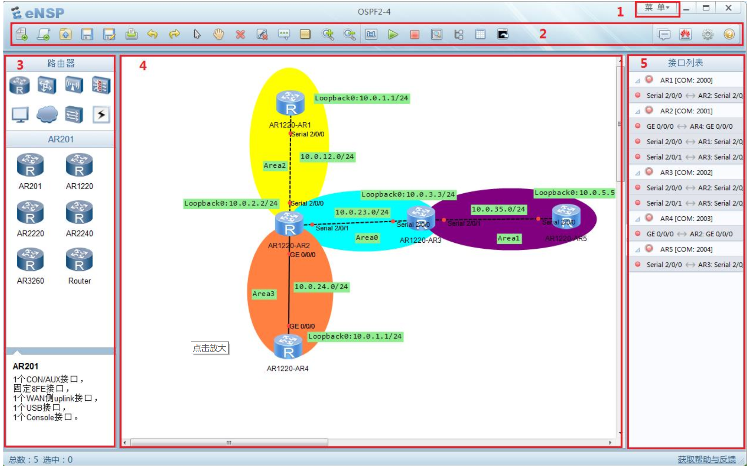
认识eNSP
1 | 主菜单 | 提供“文件”、“编辑”、“视图”、“工具”、“考试”、“帮助”菜单。
2 | 工具栏 | 提供常用的工具，如新建拓扑、打印等。
3 | 网络设备区 | 提供设备和网线，供选择到工作区。
4 | 工作区 | 在此区域创建网络拓扑。
5 | 设备接口区 | 显示拓扑中的设备和设备已连接的接口。

Slide 3
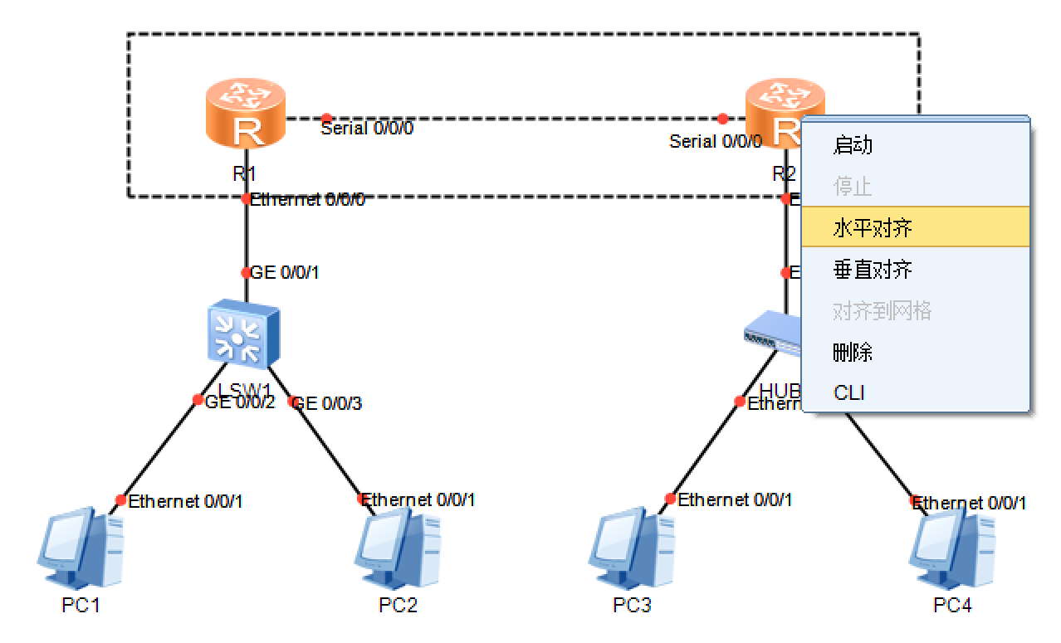
注意美观

Slide 4
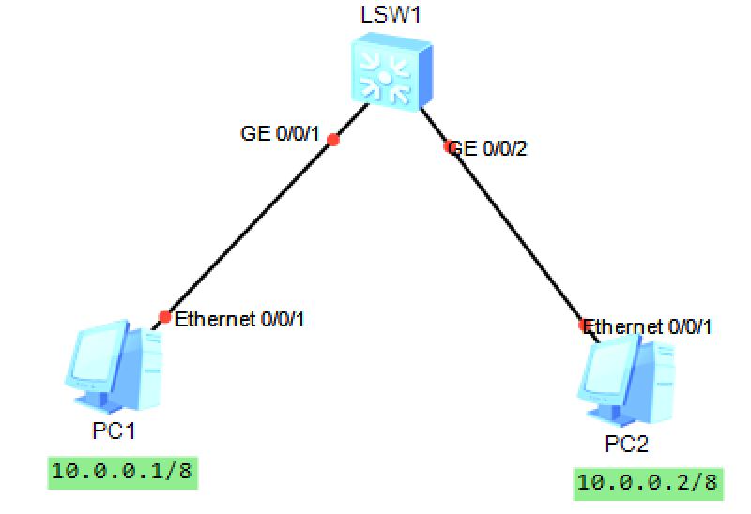
实验拓扑1
如图建好拓扑后，启动所有设备

Slide 5
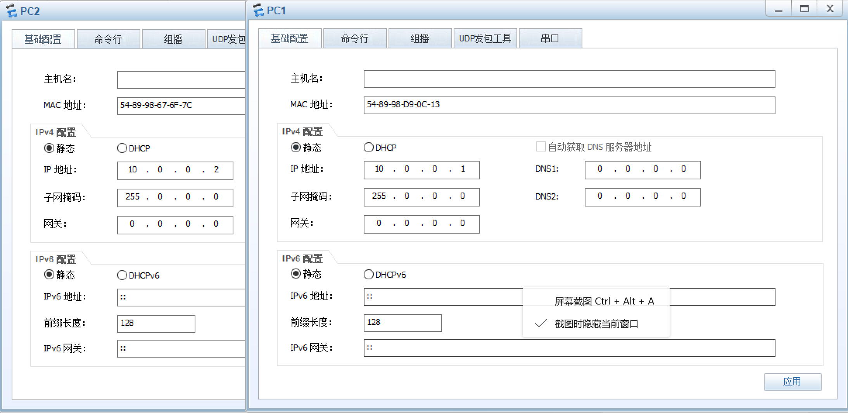
PC配置
思考：为何不配置网关？

Slide 6
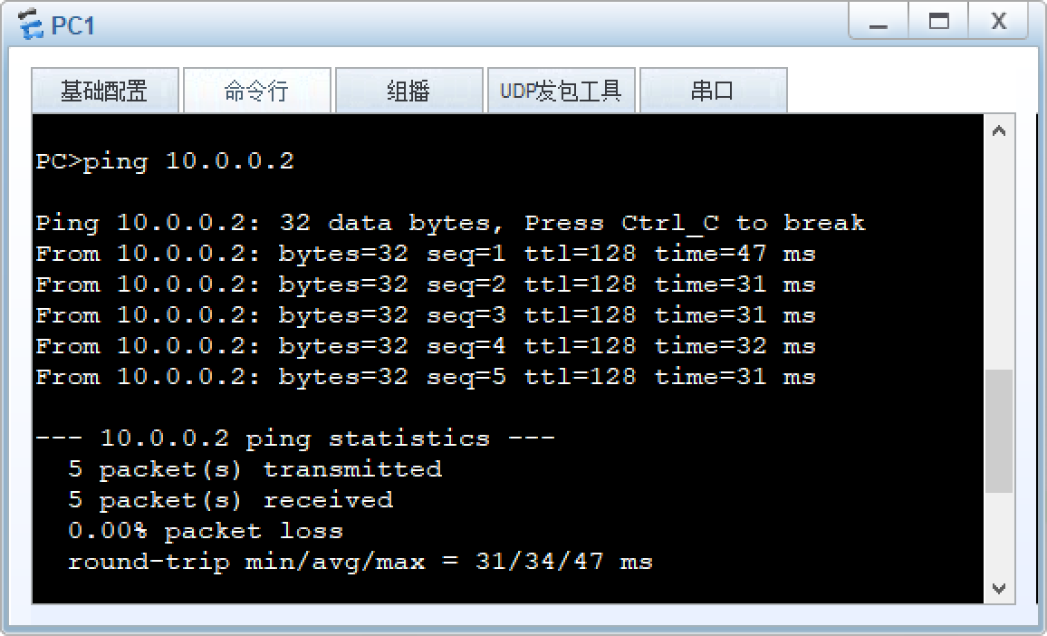
测试

Slide 7
调试
<Huawei>sys
Enter system view, return user view with Ctrl+Z.
[Huawei]disp version
[Huawei]disp mac-address
MAC address table of slot 0:
-------------------------------------------------------------------------------
MAC Address VLAN/PEVLAN CEVLAN Port Type LSP/LSR-ID VSI/SI MAC-Tunnel
-------------------------------------------------------------------------------
5489-98d9-0c13 1 - - GE0/0/1 dynamic 0/-
5489-9867-6f7c 1 - - GE0/0/2 dynamic 0/-
-------------------------------------------------------------------------------
Total matching items on slot 0 displayed = 2
[Huawei]disp current-configuration
思考：交换机是如何得知两个主机的MAC地址的？

Slide 8
[Huawei]disp int gi0/0/1
GigabitEthernet0/0/1 current state : UP
Line protocol current state : UP
Description:
Switch Port, PVID : 1, TPID : 8100(Hex), The Maximum Frame Length is 9216
IP Sending Frames' Format is PKTFMT_ETHNT_2, Hardware address is 4c1f-cc14-1731
Last physical up time : 2018-03-04 11:34:42 UTC-08:00
Last physical down time : 2018-03-04 11:34:41 UTC-08:00
Current system time: 2018-03-04 11:42:36-08:00
Hardware address is 4c1f-cc14-1731
Last 300 seconds input rate 0 bytes/sec, 0 packets/sec
Last 300 seconds output rate 0 bytes/sec, 0 packets/sec
Input: 1030 bytes, 16 packets
Output: 26372 bytes, 224 packets
Input:
Unicast: 5 packets, Multicast: 0 packets
Broadcast: 11 packets
Output:
Unicast: 6 packets, Multicast: 218 packets
Broadcast: 0 packets
Input bandwidth utilization : 0%
Output bandwidth utilization : 0%
思考：为何单播5个包，而广播有11个
Notes:
Int---interface

Slide 9
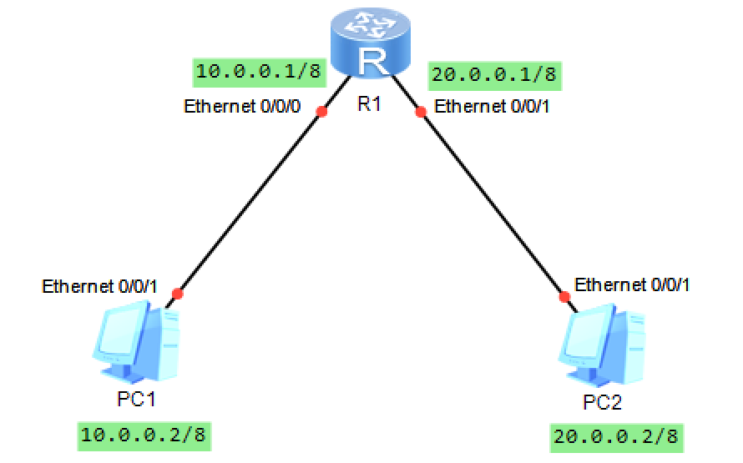
实验拓扑2

Slide 10
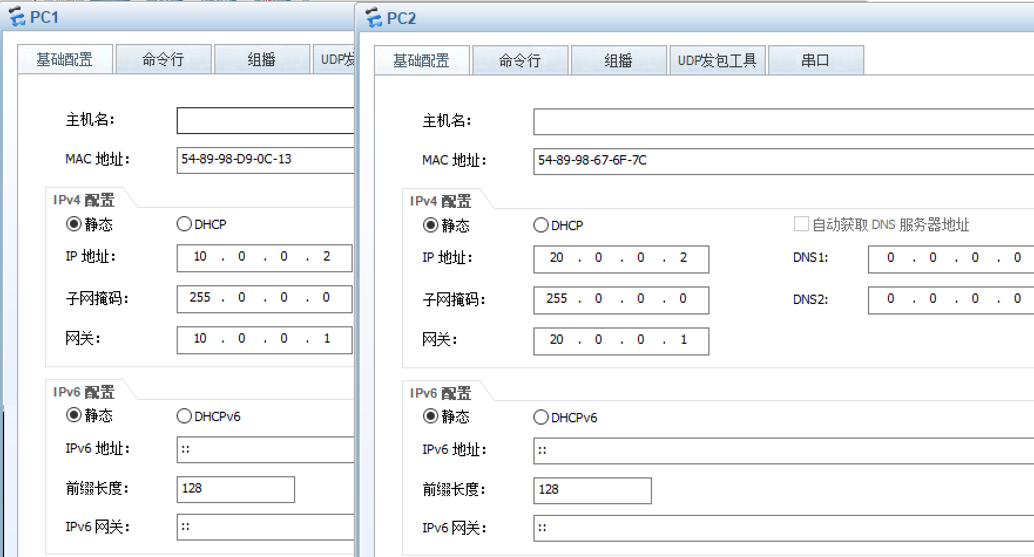
计算机配置
观察与上一实验配置的区别，思考为什么
注意：配置完参数后一定要点“确定”

Slide 11
路由器配置
<Huawei>sys
Enter system view, return user view with Ctrl+Z.
[Huawei]sysname RTA
[RTA]interface e 0/0/0
[RTA -Ethernet0/0/0]ip address 10.0.0.1 255.0.0.0
[RTA -Ethernet0/0/0]int e 0/0/1
[RTA -Ethernet0/0/1]ip add 20.0.0.1 255.0.0.0
[RTA -Ethernet0/0/1]quit
[RTA]disp ip interface brief ‘查看端口简要信息

Slide 12
保存配置
首先点击eNSP的保存图标，保存整个拓扑；
路由器，在用户视图<huawei>下，输入 save 再输入 y ；
交换机，在<huawei>下输入 save 再输入 y，这时会提示给保存的文件命名“Please input the file name ( *.cfg, *.zip ) [vrpcfg.zip]:”，随便输入一个名字如 s1.cfg，将提示保存成功“Save the configuration successfully.” 。
退出eNSP时提示是否保存，再保存确认一次。

Slide 13
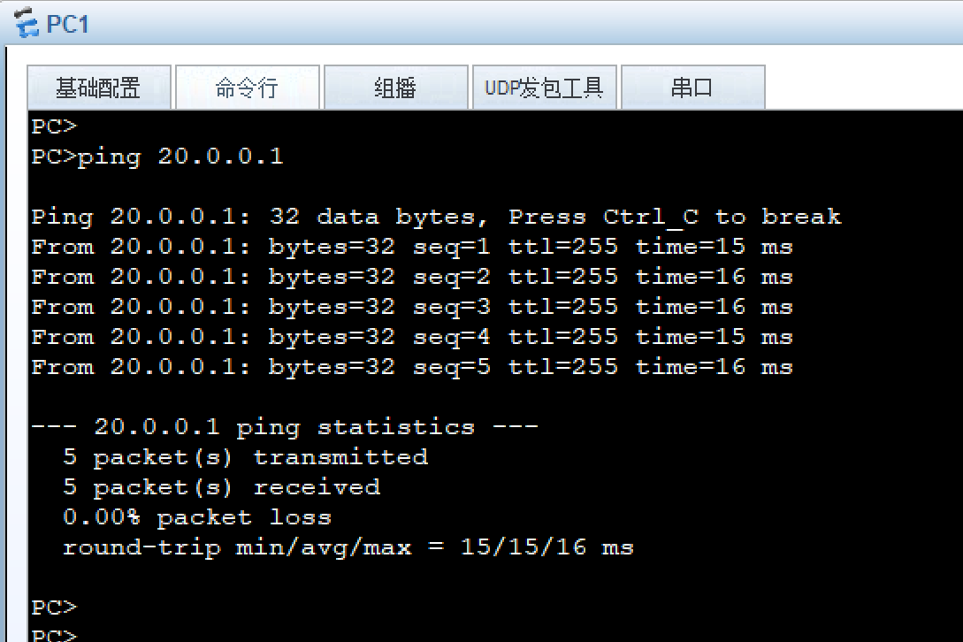
测试

Slide 14
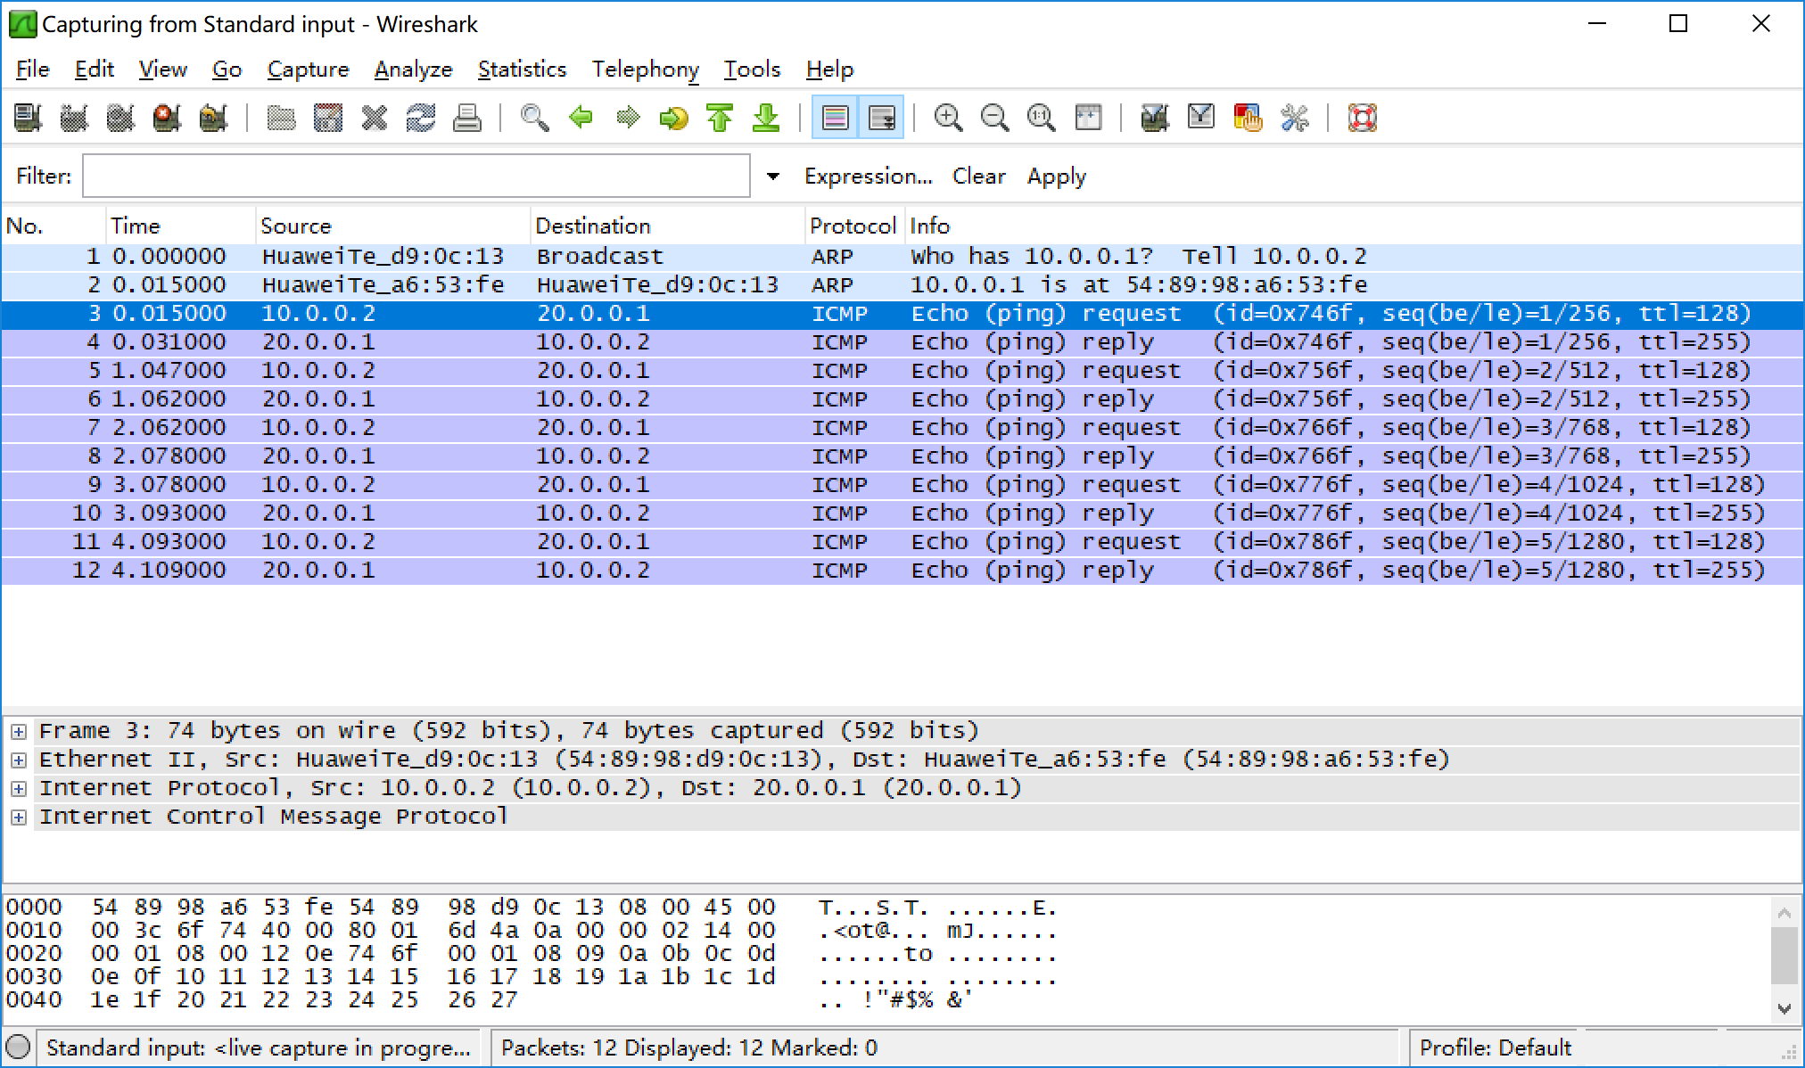
测试

Slide 15
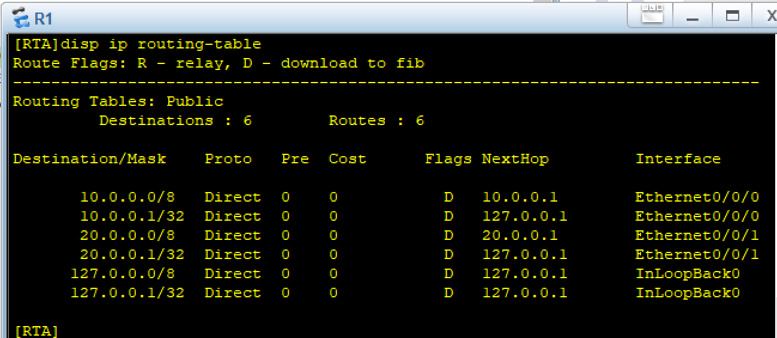
测试

Slide 16
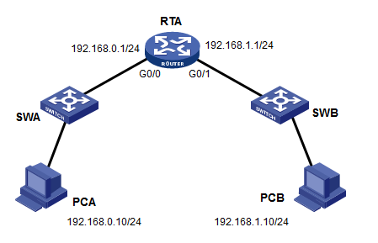
实验拓扑3
按以下拓扑配置设备参数，实现PCA和PCB互通

